Slide 1
Les pronoms relatifs: (ce) qui / (ce) que? (ce) dont / où/ (sur, avec …) lequel/laquelle

Slide 2
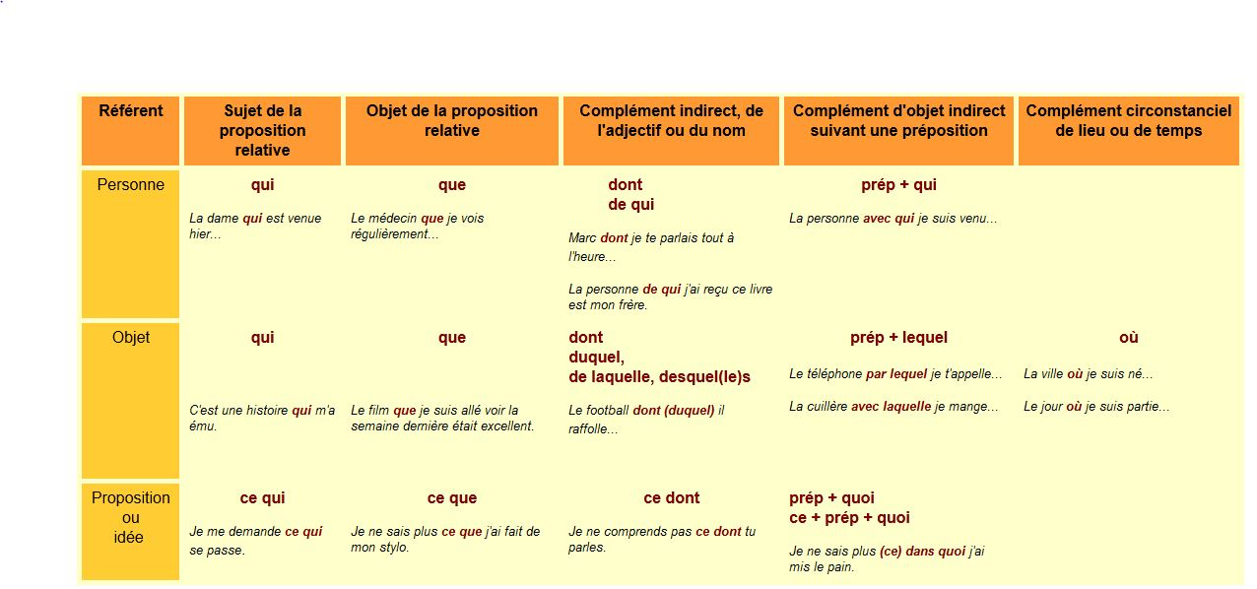

Slide 3
QUI et QUE
Ousmane Sembene est un grand cinéaste. Ce cinéaste a fait et écrit la Noire de…
OS est un grand cinéaste QUI a fait et écrit …
                ----------------------------------------------
OS est un homme célèbre. J’aime OS
OS est un homme célèbre QUE j’aime
                -----------------------------------------------------
OS est un homme célèbre. Je parle de OS dans mes cours.
OS est un homme célèbre DONT je parle dans mes cours.

Slide 4
Que vs ce que / qui vs ce qui
Le sport est une chose. J’aime la chose.
Le sport, c’est la chose QUE j’aime.
Voici Andrea. Andrea parle allemand
Voici Andrea QUI parle allemand.
C’est ce QUE j’aime.
Voici …??? . C’est intéressant.
C’est ce QUI est intéressant.

Slide 5
Le pronom dont vs ce dont
Exemples :
1- DONT remplace un mot COI
Exemple :
Voici le professeur ; je t'ai parlé de ce professeur.
Voici le professeur dont je t'ai parlé
2- DONT : remplace un mot complément du nom
Exemple :
Voici un chien ; la patte du chien est cassée
Voici un chien dont la patte est cassée.
3- DONT : remplace un complément d'adjectif
Ce sont des élèves ; je suis très content de ces élèves.
Ce sont des élèves dont je suis très content.
4- DONT : remplace un complément d'agent
J'ai des parents ; je suis aimé de mes parents.
J'ai des parents dont je suis aimé.

Slide 6
Formez une phrase avec le pronom correct: ce/ qui, ce/ que, ce/ dont
L’immigration est difficile. L’immigration a lieu
L’amitié est une bonne chose. Les personnes ont besoin d’amitié
Les gens ont besoin de liberté. Ils apprécient la liberté
C’est la joie de vivre. La joie de vivre est importante
C’est la joie de vivre. J’ai besoin de joie de vivre
C’est la joie de vivre. J’aime la joie de vivre
C’est la joie de vivre. Je compte sur la joie de vivre
C’est la joie de vivre. Je vis avec la joie de vivre
C’est _______________ est important
C’est _______________ j’ai besoin
C’est ________________ j’aime
C’est ________________ je compte
C’est ________________ je vis

Slide 7
Les exercices
Exercice : Trouvez le pronom relatif correct: qui, que, dont, où,
Exemple : La femme _____ a été assassinée s'appelle Bernadette Dejeu.
La femme qui a été assassinée s'appelle Bernadette Dejeu.
Exercice:
1. Les différentes personnes ___________Bernadette fréquentait n'ont pas toutes été retrouvées par la police.
2. La plage ____________les enquêteurs ont découvert le corps était déserte.
3. La victime ____________ le mariage secret allait être révélé à la famille, paraissait mener une vie paisible et ordinaire.
4. La seule personne ____________________connaissait la vérité sur ce meurtre était à ce jour l'assassin lui-même.
5. Les indices ________________ l'inspecteur disposaient étaient maigres, presque inexistants.
6. La nuit_________________ la victime avait été tuée était celle du 14 au 15 décembre 1999.
7. Le rêve _________________Bernadette faisait depuis quelques temps était d'acheter une maison au Maroc.
8. Les chaussures ___________________ restaient introuvables, devaient certainement mener au meurtrier.
9. L'enquête_______________ l'inspecteur menait s'avérait de plus en plus difficile.
10. Les témoignages des suspects _________________Roger Duflair avait besoin avaient pris du retard.

